Slide 1

PREPARACIÓN
CERTAMEN 2

Slide 2

Ejercicio 1

Slide 3
Ejercicio 2

Slide 4
Ejercicio 3

Slide 5
Ejercicio 4

Slide 6
Ejercicio 5

Slide 7

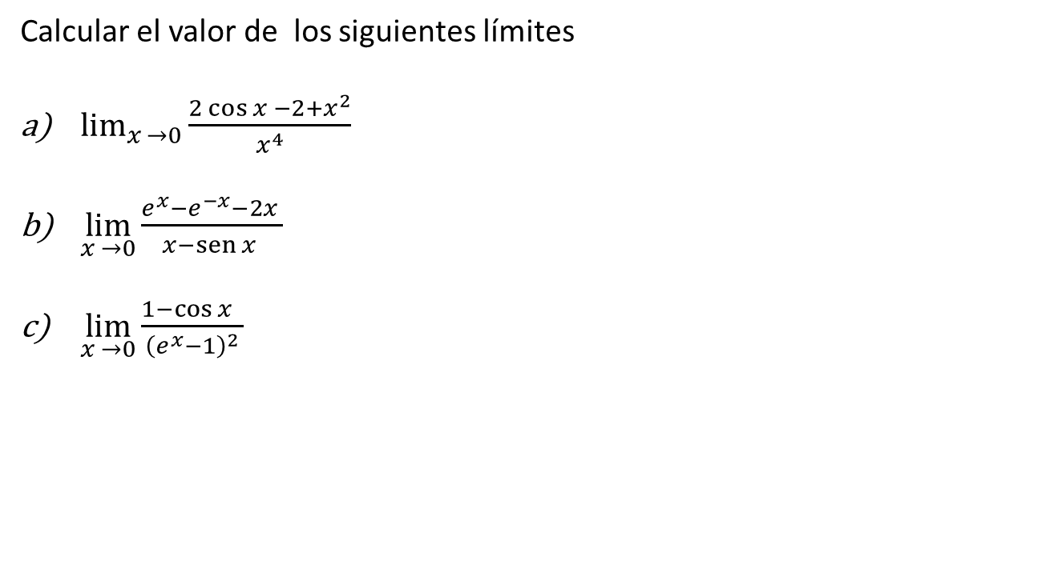
Ejercicio 6
Calcular el valor de los siguientes límites
$\lim_{x →0}{\frac{2\cos{x −2+x^{2}}}{x^{4}}}$
$\lim_{x →0}{\frac{e^{x}−e^{−x}−2x }{x−\operatorname{sen}{x }}}$
$\lim_{x →0}{\frac{1−\cos{x } }{{\left(e^{x}−1\right)}^{2}}}$

Slide 8
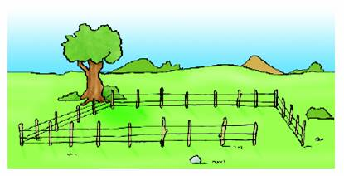
Ejercicio 7
Se desea cercar dos terrenos rectangulares y contiguos , se dispone de 300 metros de alambre. Determinar las dimensiones de cada terreno para que el área cercada sea máxima.

Slide 9

Ejercicio 8
Un alambre de 100 cm. de longitud, se corta en dos partes formando con una de ellas un círculo y con la otra un cuadrado. ¿Cómo debe ser cortado el alambre para que la suma de las áreas de las dos figuras sea mínima?.

Slide 10

Ejercicio 9
Un pescador ubicado en un puente a 30 metros por encima del nivel del agua arrastra a un pez que mordió el anzuelo y recoge el hilo a razón de 2 metros por segundo. Suponga que le pez se mantienen siempre en la superficie del agua. Calcular la rapidez con que se mueve el pez sobre la superficie del agua, en el instante en que se encuentra a 50 metros del pescador.

Slide 11
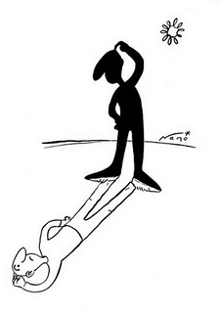
Ejercicio 10
En un determinado momento, la sombra proyectada por una mujer a 2 metros de un poste luminoso tiene 3 metros de longitud. Si la mujer posee una estatura de 1,8 metros y se aleja del poste del alumbrado con una rapidez de 50 metros por minuto, ¿con qué velocidad se alargará su sombra ?

Slide 12

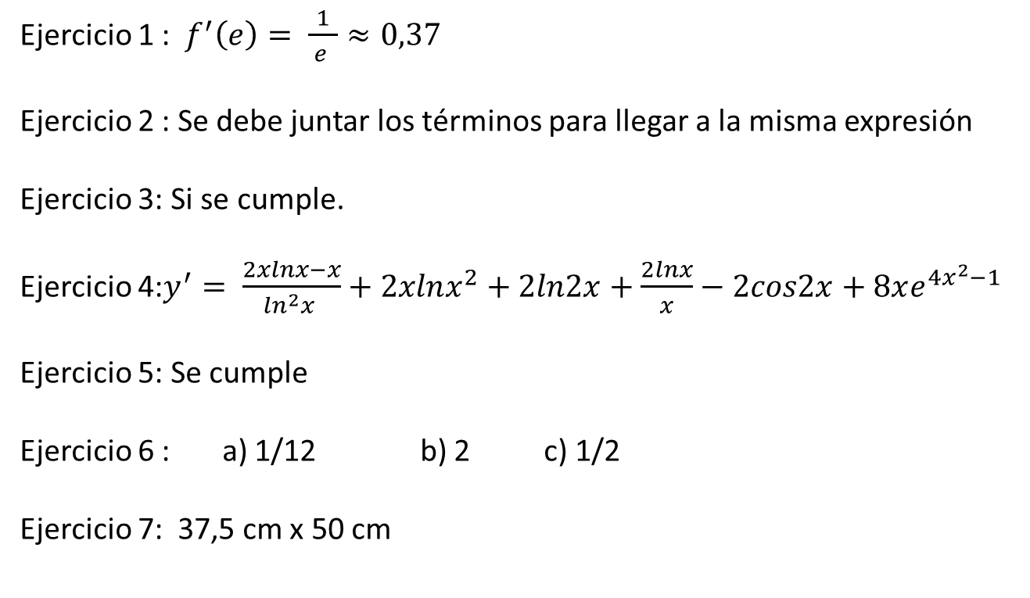
Respuestas
Ejercicio 1 : $f^{′}\left(e\right)= \frac{1}{ e }≈0,37$
Ejercicio 2 : Se debe juntar los términos para llegar a la misma expresión
Ejercicio 3: Si se cumple.
Ejercicio 4:$y^{′}= \frac{2xlnx−x}{\ln^{2}x }+2xlnx^{2}+2ln2x+\frac{2lnx}{x}−2cos2x+8xe^{4x^{2}−1}$
Ejercicio 5: Se cumple
Ejercicio 6 : a) 1/12 b) 2 c) 1/2
Ejercicio 7: 37,5 cm x 50 cm

Slide 13
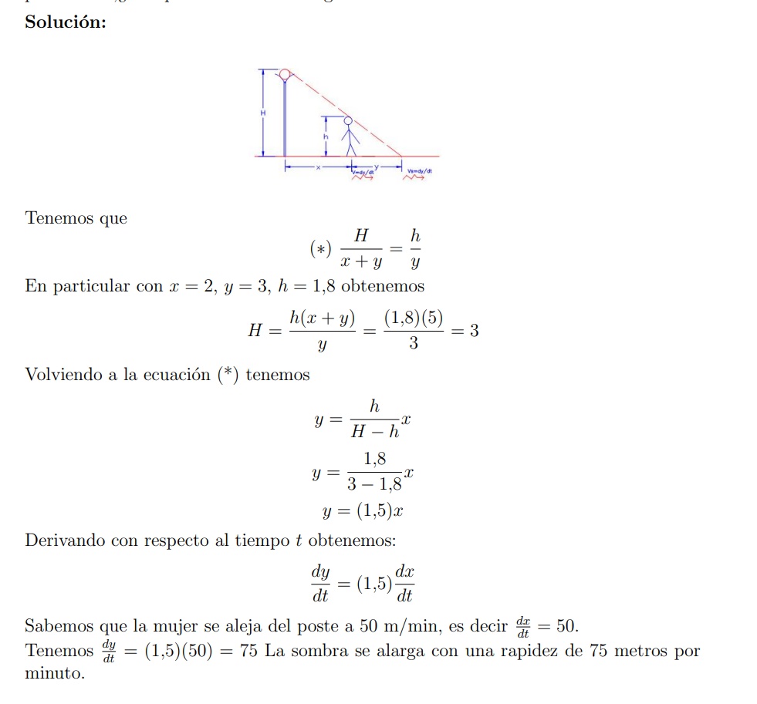
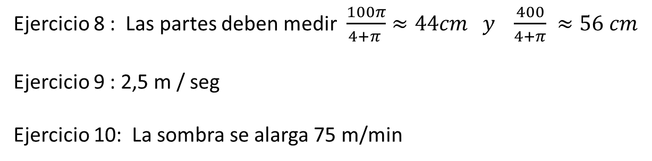
Ejercicio 8 : Las partes deben medir $\frac{100π}{4+π }≈44cm y \frac{400}{4+π} ≈56 cm$
Ejercicio 9 : 2,5 m / seg
Ejercicio 10: La sombra se alarga 75 m/min

